Slide 1

◇
Cálculo de distâncias 3D
PROBLEMA 13
Sequencial × paralelo
Comparação experimental em C com pthreads
Sistemas Operacionais
01
Notes:
Apresentamos as implementações do problema 13 e analisamos os tempos registrados para três tamanhos de entrada.
Fonte no ZIP: README_paralelo.md e README_sequencial.md

Slide 2
⌖
O problema e a saída esperada
Uma distância por ponto
dᵢ = √((xᵢ − xᵣ)² + (yᵢ − yᵣ)² + (zᵢ − zᵣ)²)
Objetivo: calcular todas as distâncias, localizar os extremos e comparar o custo da execução sequencial com a paralela.
Entrada: N, ponto de referência e N coordenadas 3D.
Saída: vetor de distâncias, ponto mais próximo e mais distante.
02
Notes:
O problema recebe um ponto de referência e N pontos no espaço 3D. O programa calcula uma distância para cada ponto, identifica os extremos e mede o custo das implementações sequencial e paralela. O texto original de entrada e saída foi preservado.

Slide 3
Exemplo de entrada e saída
⌖
Entrada de exemplo
Saída calculada
arquivo = entradas/pequena.txt
quantidadePontos = 20.000
referencia = (0.5, -1.25, 2.0)
pontos[0] = (-22.42160, -19.25771, 54.04782)
Primeira distância: 59.6544
Ponto mais próximo
5432 (2.2416, -1.6319, 4.0617)
Distância: 2.7257
Ponto mais distante
2602 (97.3940, 94.8868, -99.3441)
Distância: 170.0040
Leitura do resultado
O programa calcula 20.000 distâncias e percorre o vetor para localizar o menor e o maior valor.
Dados reais: entradas/pequena.txt e docs/sequencial/resultados_sequencial.txt
03
Notes:
Dados reais do projeto. Ponto mais próximo: número 5432, coordenadas (2.2416, -1.6319, 4.0617), distância 2.7257. Ponto mais distante: número 2602, coordenadas (97.3940, 94.8868, -99.3441), distância 170.0040. Fonte: docs/sequencial/resultados_sequencial.txt.

Slide 4
▤
Entradas do experimento
20.000
120.000
300.000
Pequena
Média
Grande
Os mesmos arquivos alimentam as duas versões.
04
Notes:
As três entradas contêm respectivamente 20 mil, 120 mil e 300 mil pontos.
Fonte no ZIP: entradas/pequena.txt, media.txt e grande.txt; docs/paralelo/resumo_paralelo.txt

Slide 5
Cálculo da distância euclidiana
√
Trecho literal de problema13_sequencial/sequencial.c
double calcularDistancia(Ponto referencia, Ponto ponto) {
double dx = ponto.x - referencia.x;
double dy = ponto.y - referencia.y;
double dz = ponto.z - referencia.z;
return sqrt(dx * dx + dy * dy + dz * dz);
}
A função recebe primeiro a referência e depois o ponto. O laço armazena o retorno no vetor distancias.
05
Notes:
Trecho copiado literalmente da função calcularDistancia em problema13_sequencial/sequencial.c. Os nomes Ponto, referencia, ponto, dx, dy e dz correspondem ao projeto atual.

Slide 6
⌘
Implementação sequencial
Um único laço percorre todos os pontos
for (int i = 0; i < quantidadePontos; i++) {
distancias[i] = calcularDistancia(referencia, pontos[i]);
}
Leitura e alocação precedem o cálculo.
A busca pelos extremos ocorre depois da medição.
06
Notes:
O trecho mostra o laço do código original. clock_gettime com CLOCK_MONOTONIC envolve somente o cálculo das distâncias. O arquivo de entrada é escolhido no código antes da compilação.
Fonte no ZIP: problema13_sequencial/sequencial.c

Slide 7
Laço sequencial e cronometragem
◷
Trecho literal de problema13_sequencial/sequencial.c
clock_gettime(CLOCK_MONOTONIC, &inicio);
for (int i = 0; i < quantidadePontos; i++) {
distancias[i] = calcularDistancia(referencia, pontos[i]);
}
clock_gettime(CLOCK_MONOTONIC, &fim);
double tempoMs = (fim.tv_sec - inicio.tv_sec) * 1000.0
+ (fim.tv_nsec - inicio.tv_nsec) / 1000000.0;
O intervalo medido contém somente o cálculo das distâncias na versão sequencial.
07
Notes:
Trecho literal do bloco cronometrado em problema13_sequencial/sequencial.c. A leitura do arquivo e a busca pelos extremos ficam fora da medição.

Slide 8
⇄
Divisão do trabalho com pthreads
Cada thread calcula uma faixa do vetor
inicio_faixa = (n * i) / num_threads
fim_faixa = (n * (i + 1)) / num_threads
Os limites usam divisão inteira e a faixa exclui o índice fim.
As threads leem os mesmos pontos e escrevem em posições distintas.
pthread_join aguarda todas antes da busca pelos extremos.
08
Notes:
Os nomes inicio_faixa, fim_faixa, n, i e num_threads são os mesmos usados em problema13_paralelo/dist3d_paralelo.c. A faixa inclui o início e exclui o fim.

Slide 9
Função executada por cada thread
≡
Trecho literal de problema13_paralelo/dist3d_paralelo.c
static void *calcular_distancias(void *arg) {
Tarefa *tarefa = (Tarefa *)arg;
for (size_t i = tarefa->inicio; i < tarefa->fim; i++) {
double dx = tarefa->pontos[i].x - tarefa->referencia.x;
double dy = tarefa->pontos[i].y - tarefa->referencia.y;
double dz = tarefa->pontos[i].z - tarefa->referencia.z;
tarefa->distancias[i] = sqrt(dx * dx + dy * dy + dz * dz);
}
return NULL;
}
Cada Tarefa contém pontos, referencia, distancias, inicio e fim.
09
Notes:
Trecho literal da função calcular_distancias em problema13_paralelo/dist3d_paralelo.c. A implementação paralela calcula a fórmula diretamente dentro da função de thread.

Slide 10
pthread_create, pthread_join e divisão
⇄
Trechos literais de problema13_paralelo/dist3d_paralelo.c
for (int i = 0; i < num_threads; i++) {
size_t inicio_faixa = (n * (size_t)i) / (size_t)num_threads;
size_t fim_faixa = (n * (size_t)(i + 1)) / (size_t)num_threads;
tarefas[i].inicio = inicio_faixa;
tarefas[i].fim = fim_faixa;
int erro = pthread_create(&threads[i], NULL,
calcular_distancias, &tarefas[i]);
}
for (int i = 0; i < criadas; i++) {
int erro = pthread_join(threads[i], NULL);
}
Exemplo: 12 pontos divididos entre 3 threads
[0, 4)
thread 0
[4, 8)
thread 1
[8, 12)
thread 2
10
Notes:
Trechos literais dos laços de criação e espera em problema13_paralelo/dist3d_paralelo.c. O código completo também preenche pontos, referencia e distancias na estrutura Tarefa e trata os erros retornados pelas funções pthread.

Slide 11
◷
O que entra no tempo medido
Sequencial
Paralelo
Laço de cálculo das distâncias.
Criação das threads, cálculo
e pthread_join.
Leitura, busca dos extremos e impressão ficam fora em ambas.
11
Notes:
A comparação inclui o custo de gerenciar threads na versão paralela. Por isso os tempos representam o cálculo com esse custo, e não somente o trabalho dentro da função de cada thread.
Fonte no ZIP: ambos os códigos .c; docs/paralelo/resumo_paralelo.txt

Slide 12
⚙
Ambiente e metodologia
Intel Core i5-14600KF
32 GB de RAM · Ubuntu via WSL no Windows
C e GCC com otimização -O2
2, 4 e 8 threads, além de AUTO com 20 threads
5 execuções por entrada e configuração
Médias em milissegundos, com todas as medições preservadas.
12
Notes:
Os resumos registram cinco medições em cada combinação. O README documenta GCC e -O2 para ambas as compilações. As versões exatas do compilador e do Ubuntu não constam nos materiais. O resumo sequencial contém uma observação antiga sobre CPUs lógicas, mas os registros AUTO e o resumo paralelo identificam 20.
Fonte no ZIP: docs/paralelo/resumo_paralelo.txt; docs/sequencial/resumo_sequencial.txt; READMEs

Slide 13
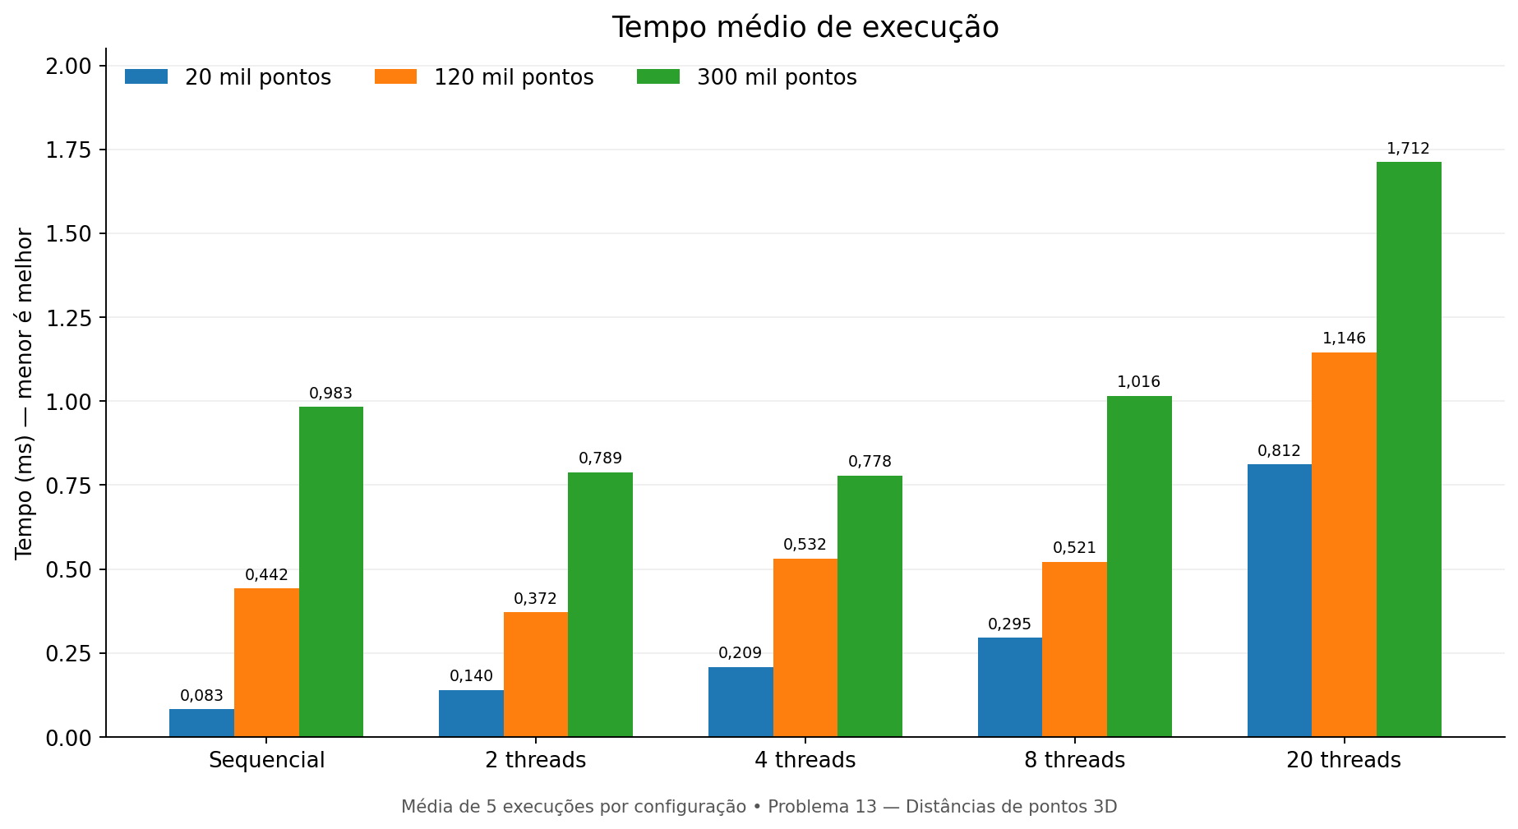
▥
Tempo médio de execução
Na entrada pequena, todas as configurações paralelas foram mais lentas.
13
Notes:
Na pequena, o sequencial leva 0,0828208 ms. Na média, 2 threads alcançam 0,3715598 ms. Na grande, 4 threads atingem o menor tempo: 0,7780428 ms.
Fonte no ZIP: graficos/grafico_tempo_medio.png; docs/paralelo/resumo_paralelo.txt

Slide 14
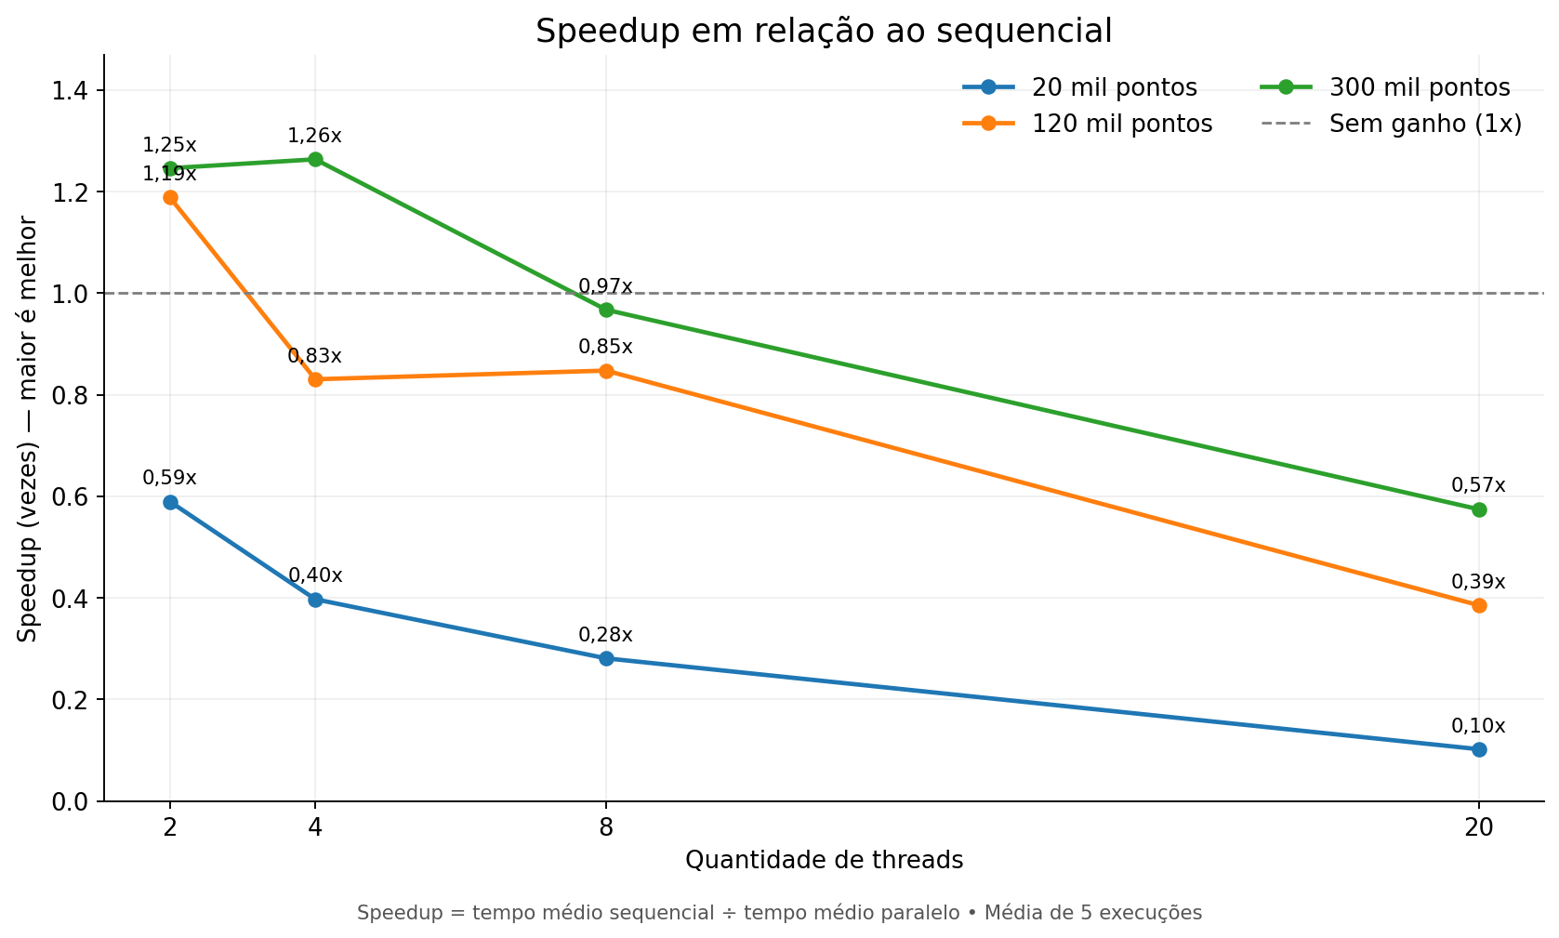
Speedup por quantidade de threads
▥
Speedup acima de 1 indica ganho em relação ao sequencial.
14
Notes:
O relatório define speedup como tempo sequencial dividido pelo paralelo. Os ganhos aparecem na entrada média com 2 threads e na grande com 2 ou 4 threads.
Fonte no ZIP: graficos/grafico_speedup.png; docs/paralelo/resumo_paralelo.txt

Slide 15
★
Melhor resultado na entrada grande
1,2636×
Speedup com 4 threads
0,983127 ms no sequencial
0,778043 ms com 4 threads
31,59% de eficiência
15
Notes:
As médias completas são 0,983126800 ms e 0,778042800 ms. O resumo registra speedup de 1,2636 e eficiência de 31,59%. Com 2 threads a eficiência é 62,31%, embora o tempo seja um pouco maior: 0,788954 ms.
Fonte no ZIP: docs/paralelo/resumo_paralelo.txt

Slide 16
✓
Validação e limites dos registros
Conferência parcial dos resultados
Os extremos e as primeiras cinco distâncias coincidem
nos resultados exibidos.
O resumo informa que a equivalência completa dos vetores
ainda precisa de verificação programática.
16
Notes:
A evidência disponível permite afirmar coincidência das saídas exibidas, mas não validação integral de cada distância. Não apresentamos a equivalência completa como concluída.
Fonte no ZIP: docs/paralelo/resumo_paralelo.txt; docs/sequencial/resumo_sequencial.txt

Slide 17
◎
Conclusões do experimento
O ganho depende da entrada
e da quantidade de threads
Pequena: o sequencial apresentou o menor tempo.
Média: o melhor resultado ocorreu com 2 threads.
Grande: 4 threads tiveram o menor tempo médio.
AUTO com 20 threads foi mais lento que o sequencial nas três entradas.
17
Notes:
Os dados são compatíveis com a influência do custo de criação e espera das threads, incluído no tempo paralelo. O experimento não isola esse custo, então não permite atribuir toda a perda a uma causa única. A configuração máxima da máquina não trouxe o melhor desempenho.
Fonte no ZIP: docs/paralelo/resumo_paralelo.txt

Slide 18
OBRIGADO!
João Gnoatto
Gabriel Alvise
Gustavo Augusto
Pedro Honório
Problema 13 · Cálculo de distâncias 3D
Notes:
Agradecimento e identificação dos integrantes: João Gnoatto, Gabriel Alvise, Gustavo Augusto e Pedro Honório.

